Slide 1
Ideas principales
Integración de las energías renovables no convencionales en Colombia
William Andrés Sánchez Huertas

Slide 2
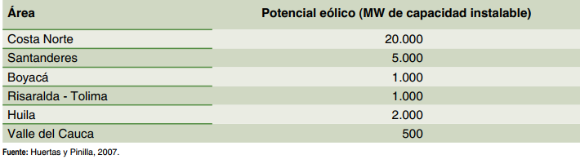
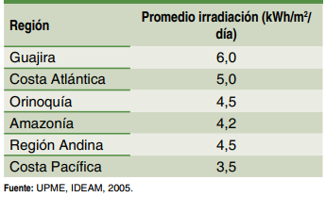
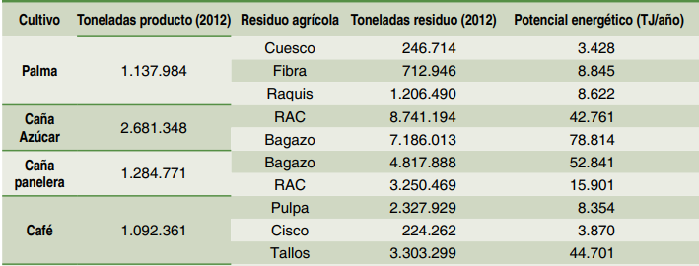
POTENCIALES ENERGÉTICOS PARA DIFERENTES ZONAS DEL PAIS
1. Potencial Eólico 2. Promedio de Irradiación.
3. Potencial Energético Residuos Agrícolas 4. Potencial Geotérmico
Irradiación en Alemania (3,0 kWh/m2/d)
Se estima que en Colombia se pueden aprovechar de 1 a 2 GW.
Colombia posee diversos recursos naturales que le brindan gran potencial energético usados como fuentes no convencionales de energía Renovable.

Slide 3

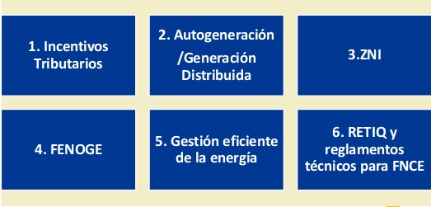

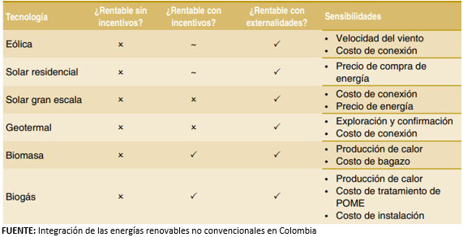
Instrumentos y Análisis de Rentabilidad de proyectos FNCER
Instrumentos para impulsar y volver competitivos proyectos de FNCER.
Análisis de Rentabilidad de Proy. FNCER Recomendaciones
Fácil acceso a incentivos.
Valoración de la complementariedad a través de ENFICC.
Incorporación de un esquema de mercado intradiario.
Esquema de medición neta.
Revaluación del REE como requisito para acceder a la figura de cogenerador.

